Slide 1
Fragen zur Epoche
Geburtsstunde der modernen Diplomatie
keine Racheakte der Siegerjustiz
eine Allianz gegen liberale Ideen, gegen das Gedankengut der Französischen Revolution
Restauration - Legitimität - gemeinsame Interessenpolitik legitimer Fürsten zur Abwehr revolutionärer Ideen oder Bewegungen
Kontinent der Monarchen, nicht der Völker (im Troppauer Protokoll das Interventionsprinzip völkerrechtlich festgeschrieben)

Slide 2
Fragen zur Epoche
Welche ziele verfolgte Metternich mit der Garantieerklärung einer "immerwährenden Neutralität" für die Schweiz?
Wer "bezahlte" die Eingung der vier Großmächte?
Herzogtums Warschau fällt an Russland, kleinere Gebiete des Herzogtums dann an Preußen und Österreich.
Warum bekämpfte Metternich die Idee eines deutschen Nationalstaates?

Slide 3
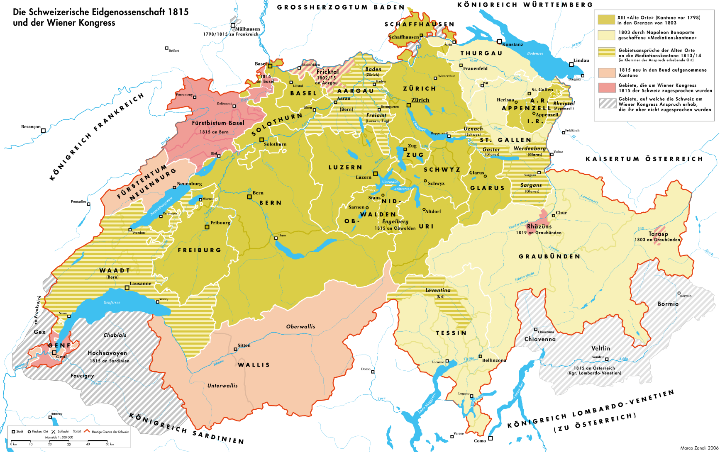
Schweiz

Slide 4
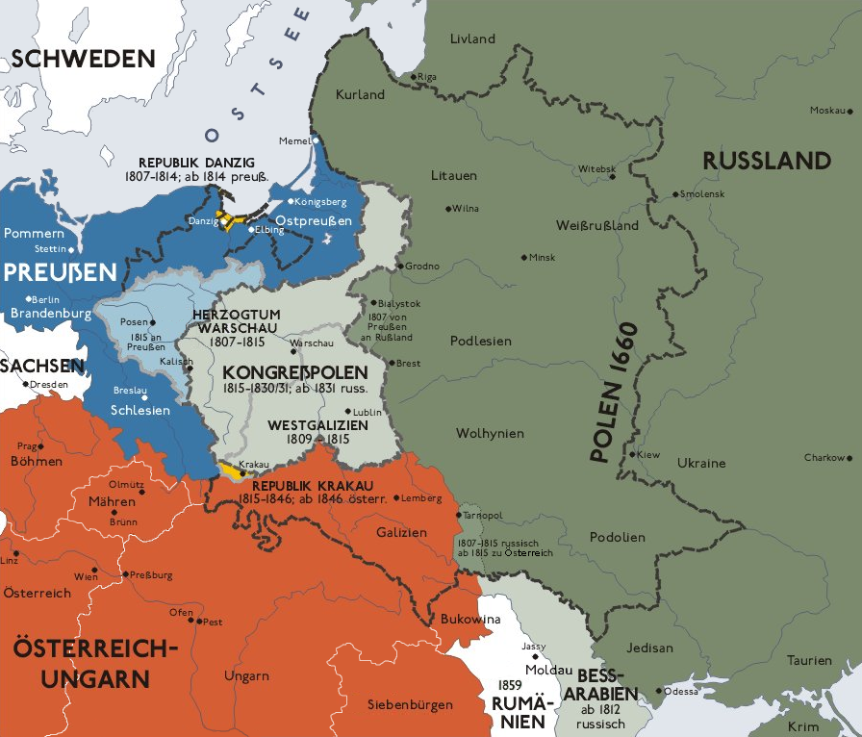
Vierte Teilung Polens

Slide 5
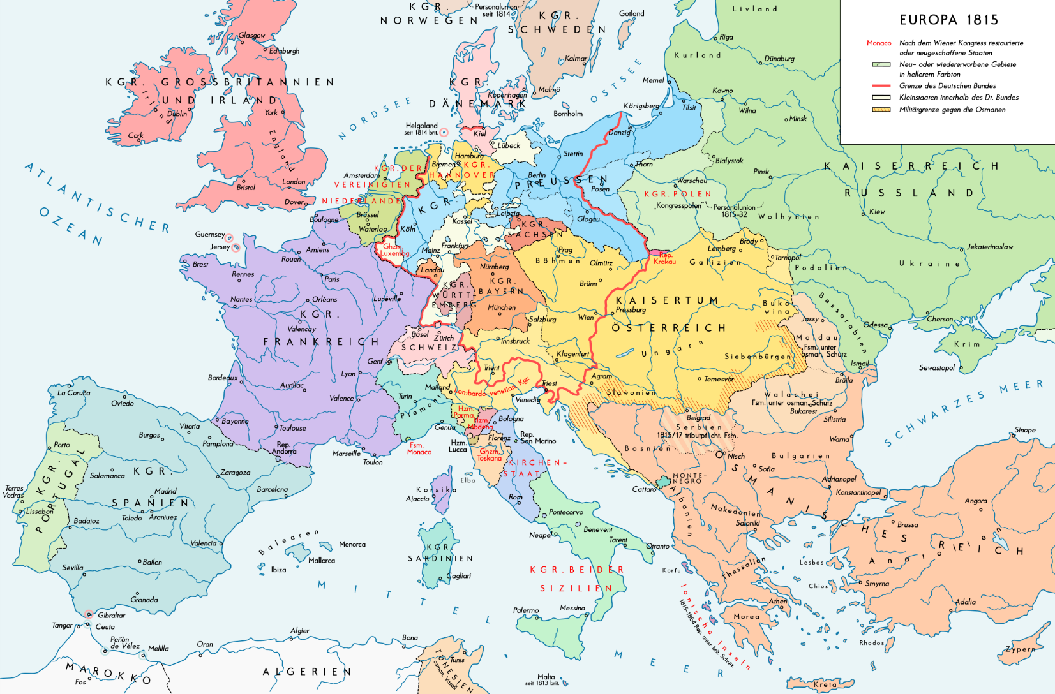
Neugestaltung Europas nach 1815

Slide 6
Vormärz
Böhmen,
Bernard Bolzano:
Erbauungsreden *Exhorty
1805-1819

Slide 7
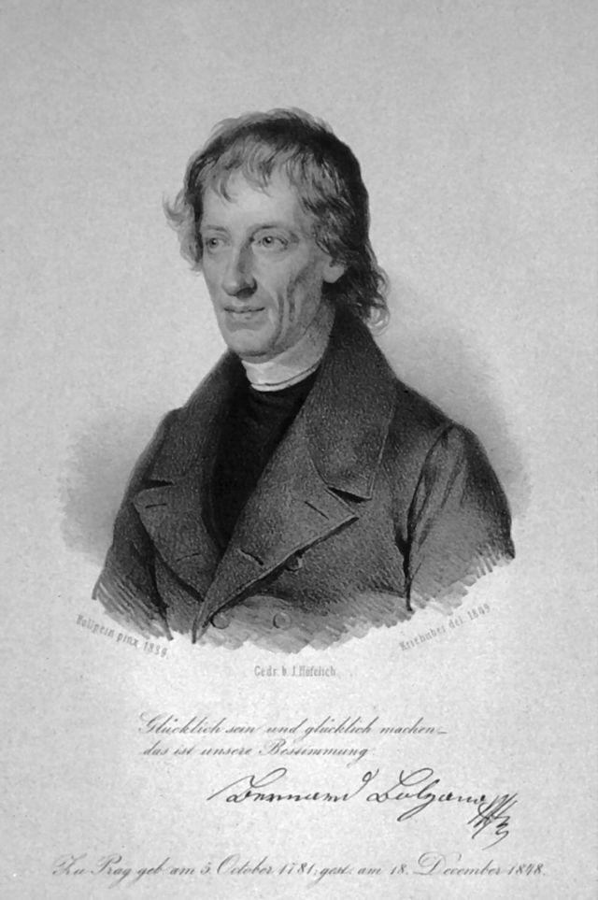
Bernhard Bolzano (1781 - 1848) als Vertreter des böhmischen Landespatriotismus
1805 zum Priester geweiht und provisorischer Inhaber des neu errichteten Lehrstuhls für Religions-philosophie, 1806 wurde er schließlich zum ordentlichen Professor. Eine Berufung für den Lehrstuhl für Elementarmathematik bekam er nie.
Welchen Unterschied gibt es zwischen Kosmopolitismus, Nationalismus und Landespatrismus?

Slide 8
Bolzano
Am 24. Dezember 1819 wurde Bolzano wegen angeblicher Irrlehren von Kaiser Franz I. seines Amtes enthoben.
Josef Mühlberger, 1981: „Zu den trennenden Schranken zählte er auch den Nationalismus. Bolzano wurde zu einem Begründer und einer Stütze des Bohemismus, der sich über die beiden Nationen des Landes hinaus in gleicher Liebe und Verantwortung dem beiden Nationen gemein-samen böhmischen Land verpflichtet fühlte.“
Im Jahre 1813 wurde eine kleine Auswahl seiner Erbauungsreden herausgegeben, im Jahre 1828 geriet sie auf die Liste verbotener Bücher.

Slide 9
Rede über das Verhältnis beider Volksstämme in Böhmen
1. Korinther - Kapitel 12
Viele Glieder - ein Leib
12 Denn gleich wie ein Leib ist, und hat doch viele Glieder, alle Glieder aber des Leibes, wiewohl ihrer viel sind, doch ein Leib sind: also auch Christus.
13 Denn wir sind auch durch einen Geist alle zu einem Leibe getauft, wir seien Juden oder Griechen, Knechte oder Freie, und sind alle zu einem Geist getränkt. (Galater 3.28)
14 Denn auch der Leib ist nicht ein Glied, sondern viele.
15 So aber der Fuß spräche: Ich bin keine Hand, darum bin ich des Leibes Glied nicht, sollte er um deswillen nicht des Leibes Glied sein?
16 Und so das Ohr spräche: Ich bin kein Auge, darum bin ich nicht des Leibes Glied, sollte es um deswillen nicht des Leibes Glied sein?
17 Wenn der ganze Leib Auge wäre, wo bliebe das Gehör? So er ganz Gehör wäre, wo bliebe der Geruch?
18 Nun hat aber Gott die Glieder gesetzt, ein jegliches sonderlich am Leibe, wie er gewollt hat.
19 So aber alle Glieder ein Glied wären, wo bliebe der Leib?
20 Nun aber sind der Glieder viele; aber der Leib ist einer.
21 Es kann das Auge nicht sagen zur Hand: Ich bedarf dein nicht; oder wiederum das Haupt zu den Füßen: Ich bedarf euer nicht.

Slide 10
Bolzano
21 Es kann das Auge nicht sagen zur Hand: Ich bedarf dein nicht; oder wiederum das Haupt zu den Füßen: Ich bedarf euer nicht.
22 Sondern vielmehr die Glieder des Leibes, die uns dünken die schwächsten zu sein, sind die nötigsten;
23 und die uns dünken am wenigsten ehrbar zu sein, denen legen wir am meisten Ehre an; und die uns übel anstehen, die schmückt man am meisten.
24 Denn die uns wohl anstehen, die bedürfen's nicht. Aber Gott hat den Leib also vermengt und dem dürftigen Glied am meisten Ehre gegeben,
25 auf daß nicht eine Spaltung im Leibe sei, sondern die Glieder füreinander gleich sorgen.
26 Und so ein Glied leidet, so leiden alle Glieder mit; und so ein Glied wird herrlich gehalten, so freuen sich alle Glieder mit.
27 Ihr seid aber der Leib Christi und Glieder, ein jeglicher nach seinem Teil.
28 Und Gott hat gesetzt in der Gemeinde aufs erste die Apostel, aufs andre die Propheten, aufs dritte die Lehrer, darnach die Wundertäter, darnach die Gaben, gesund zu machen, Helfer, Regierer, mancherlei Sprachen.
29 Sind sie alle Apostel? Sind sie alle Propheten? Sind sie alle Lehrer? Sind sie alle Wundertäter?
30 Haben sie alle Gaben, gesund zu machen? Reden sie alle mancherlei Sprachen? Können sie alle auslegen?
31 Strebet aber nach den besten Gaben! Und ich will euch noch einen köstlichern Weg zeigen.

Slide 11
Rede über das Verhältnis beider Volksstämme in Böhmen
Fessl, Michael Josef: Lebensbeschreibung des Dr. B. Bolzano mit einigen seiner ungedruckten Aufsätze und dem Bildnisse der Verfassers. Sulzbach, 1836
Winter, Eduard: Der böhmische Vormärz in Briefen B. Bolzanos an F. Přihonsk_ (1824-1848). Beiträge zur deutsch-slawischen Wechselseitigkeit. Hrsg. von H.H. Bielfeldt, Berlin: Akademie Verlag 1956 (Veröffentlichungen des Forschungsinstituts für Slavistik 11)
Jiří Němec: Eduard Winter v německém dějepisectví v protektorátu (2008 verteidigt)

Slide 12
die Erbauungsrede "Über die Vaterlandsliebe"
"Aber zuweilen sind oft mehrere Völker zu einem Staate vereinigt und - ist hier anders die Vereinigung nicht allzugewaltsam und widernatürlich, und ist der Umfang des ganzen Staatskörpers nicht allzugroß, und ist auch all Hoffnung einer rechtmäßig auszuführenden Trennung und Erhebung zu Selbständigkeit verschwunden: wohlan, dann reisset auch alle Scheidewänden, die euch noch trennen, ab, ihr Völker dieses Einen Staates! Hebet alle Unterschiede auf, sprechet nicht "dieß Land ist mein Vaterland, und deines liegt dort!" weg mit dem Seitengeiste! Liebet und umarmt euch gemeinschaftlich als Kinder eines - Eines Vaterlandes! - Aber was heißt das: sich lieben als Kinder Eines Vaterlandes? Es heißt: die Vorzüge dieses Landes kennen und schätzen, und die Erhaltung und den steten Wachsthum derselben als seinen eigenen Vortheil ansehen und betreiben."

Slide 13
Das Wartburgfest am 18.10.
1817, das 300jährige Jubiläum der Reformation
Auf dem Scheiterhaufen endeten Werke des August von Kotzebue, Karl Leberecht Immermann , die "Germanomanie" des jüdischen Schriftstellers Saul Ascher, sowie der Code Napoléon.
Heinrich Heine, der sich in Göttingen 1820 selbst an geheimen burschenschaftlichen Versammlungen beteiligte, wurde aus antisemitischen Gründen aus der Burschenschaft ausgeschlossen. Damals arbeitete er an seiner Tragödie „Almansor“ und ließ darin seinen Protagonisten Hassan folgende Prophezeiung aussprechen: Das war ein Vorspiel nur. Dort, wo man Bücher verbrennt, verbrennt man am Ende gar auch Menschen.

Slide 14
Was ist Biedertmeier
Weltschmerz: Resignation und Melancholie in der Restaurationsperiode 1815-1848, Gefühl des Epigonentums, Überdruss an Welt und Gesellschaft, Tränenseligkeit bei Heinrich Clauren
R. Wagner, Der fliegende Holländer, 1843
Philosophie Schopenhauers

Slide 15
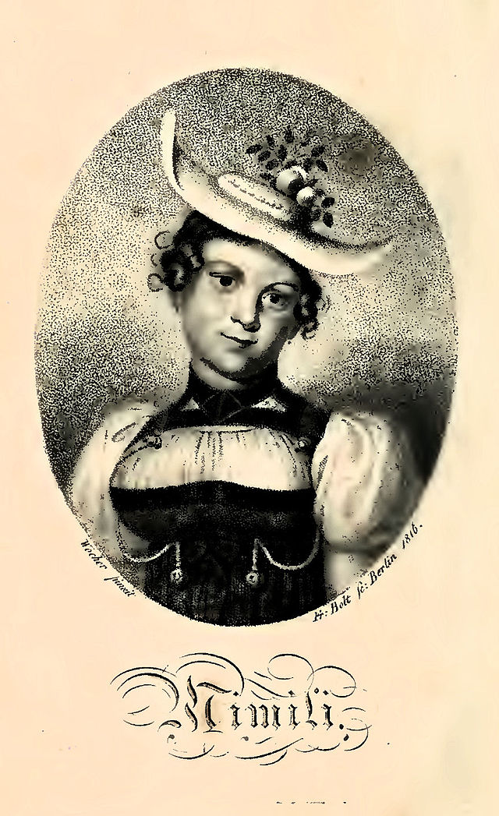
Heinrich Clauren
Mimili, 1815/16
In Anlehnung an den Briefroman Julie oder Die neue Heloise (Rousseau 1761) beschreibt sie den Konflikt zwischen Tugend und Begehren.
Wilhelm Hauffs Roman Der Mann im Mond ist 1825 unter Claurens Namen erscheinen.

Slide 16
Nikolaus Lenau: Herbstentschluss, 1834
Trübe Wolken, Herbstesluft,
Einsam wandl’ ich meine Straßen,
Welkes Laub, kein Vogel ruft –
Ach, wie stille! wie verlassen!
Todeskühl der Winter naht.
Wo sind, Wälder, eure Wonnen?
Fluren, eurer vollen Saat
Gold’ne Wellen sind verronnen!
Es ist worden kühl und spät,
Nebel auf der Wiese weidet,
Durch die öden Haine weht
Heimweh; – Alles flieht und scheidet.

Slide 17
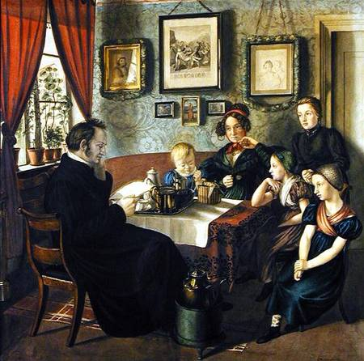
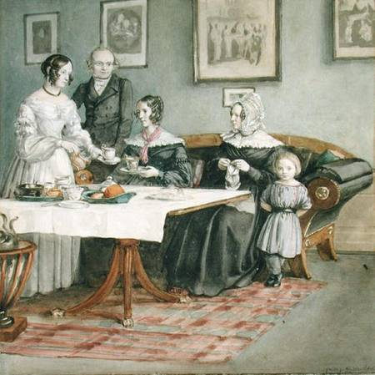
Biedermeier, Karl Julius Milde

Slide 18
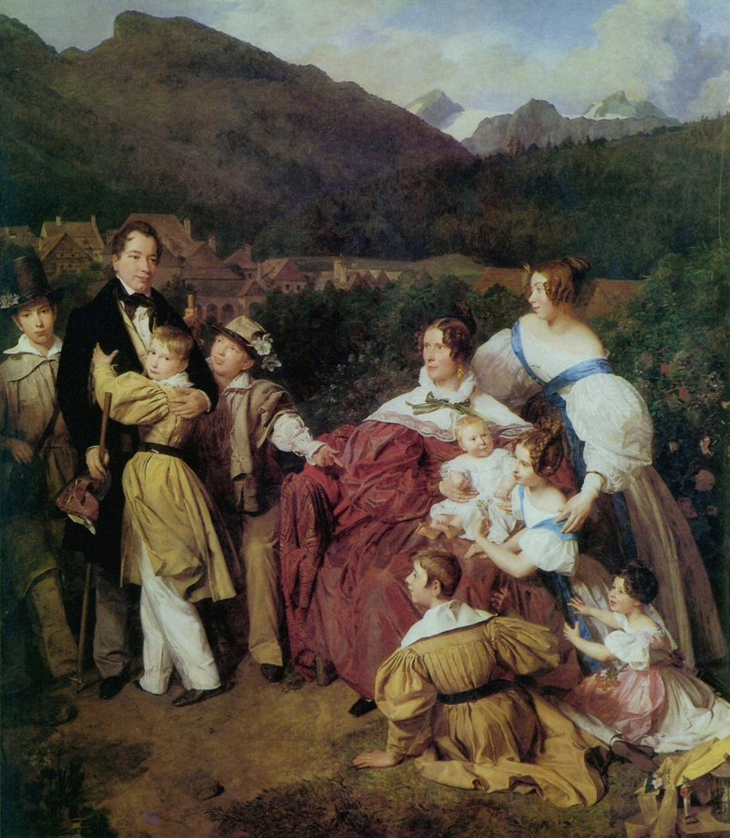
Waldmüller
Das Ehepaar Waldmüller lebte dort, wo seine Frau ein Engagement als Opernsängerin erhalten hatte, wie Baden bei Wien, Brünn und Prag. Waldmüller verdingte sich in dieser Zeit als Kulissenmaler am Theater. 1817 erhielt Katharina ein Engagement am Kärntnertortheater in Wien, wo Waldmüller seither leben sollte. Seit 1834 geschieden.

Slide 19
Bevölkerungsentwicklung
Übergang von der Stände- zur Klassen-gesellschaft: Geburtstände > Berufstände
Umschichtungen in der Gesellschaft: Aufstieg der Bürger, der Unternehmer, später der Arbeiter
1816: etwa 30 Mill. Einwohner (Preußen 10 Mill.
1864: 45 Mill. (Preußen 19 Mill.)
Starke Geburtenraten, hohe Sterbeziffen, vor allem die Säuglingssterblichkeit in den Städten nahm zu. Preußen im Jahre 1821 betrug sie 17,4%.

Slide 20
Bevölkerung im Vormärz
Gründe: bessere Ernährung, Wegfall von Heiratsbeschränkungen
1865 hat Preußen Österreichs Bevölkerungszahl überrundet.
Um 1818 lebten 91% der Bevölkerung in Gemeinden und Kleinstädten mit weniger als 5000 Einwohnern.
Nur 1,5% der Bewohner des Dt. Bunds lebten in Städten mit mehr als 100.000 Einwohnern

Slide 21
Große Städte
        1800 1850
Berlin 172 Tsd. 419
Breslau 60 114
Dresden 60 97
Hamburg130 132
München 40 110
Prag 75 118
Wien 274 444

Slide 22
50 000 adelige Familien auf dem Gebiet des späteren kleindt. Reiches
Eigene Standesgerichtsbarkeit
Patrimonialgerichtsbarkeit
Bauernlegen: die Einziehung eines Bauerngutes durch die Gutsherrschaft und dessen Wiedervereinigung mit dem Herrschaftsgut, dem sogen. Hoffeld. Das »Legen« der Bauerngüter hatte in der Regel den Zweck, das Einkommen der Herrschaft durch unmittelbare Bewirtschaftung der meist nur geringen Ertrag abwerfenden Güter zu erhöhen.

